Slide 1
Relationsperson

Slide 2
Agenda
Behov av att hantera information i förhållande till intygsperson, bl a utifrån samtycke
Annan person
Hur är Informationslämnare/annan person relaterat till deltagande ?
Hur går vi vidare?
Samtycke kopplat till relationsperson
Kodverk annan person - utöka lista?
Relation och roll för intygsperson

Slide 3
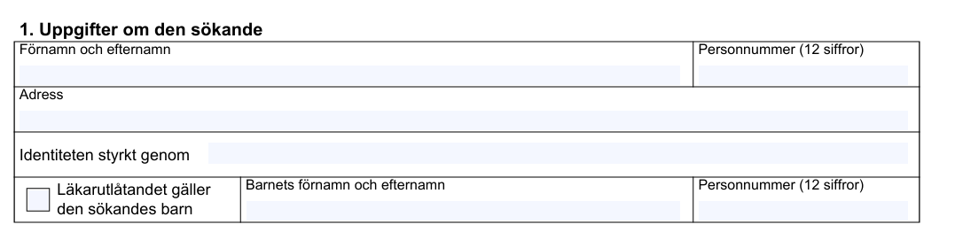
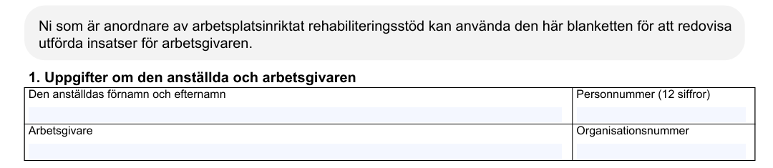
Relationsperson intyg
Vårdnadshavare/God man / Förvaltare
Exempel: Barnet är intygsperson men förälder söker förmån (bilstöd)
Informationslämnare
Intyget baseras på…
  Underlag
  Deltagande
Förskrivande läkare – apotek är utfärdare
Arbetsgivare
FK2026 Redovisning av utfört arbetsplatsinriktat rehabiliteringsstöd
HSLF-FS 2020:87 - Bilaga 4 (2020-12) LÄKARINTYG för utredning i ärende enligt lagen (1994:261) om fullmaktsanställning
TSJ7020 Läkarutlåtande (arbetsgivare är beställare)
Information får delas med mottagare? (samtycke)

Slide 4
Samtycke
Om patienten har medicinska förutsättningar att samtycka till en närståendes stöd, så ska patienten göra det. Därför ska du fylla i om hen kan samtycka eller inte.
Namnteckning för samtycket till att resultatet av undersökningen kommer Polisen tillhanda.
Om patienten har samtyckt till att diagnosinformation ska delas med arbetsgivaren, ska läkaren välja vilket kodverk som används för diagnosen. Välj mellan ICD-10 SE eller KSH97-P (Primärvård).
Anger om patienten samtycker till att arbetsgivaren kontaktar vårdenheten.
Anger om patienten samtycker till att information om diagnos/diagnoser ska förmedlas till arbetsgivaren. Detta avser information som anges i läkarintyget om arbetsförmåga under sjuklöneperioden.
Under "Diagnos" anges om patienten vill att information om diagnos/diagnoser ska förmedlas till arbetsgivaren.
Patientens samtycke för kontakt mellan arbetsgivare och vårdenhet. Kontakt mellan arbetsgivare och vårdgivare förutsätter att patienten lämnat samtycke till vårdgivaren att dela information med arbetsgivaren. Här anger patienten om denne önskar att arbetsgivaren kontaktar vårdenheten.
Denna rubrik introducerar en sektion som syftar till att dokumentera patientens inställning och acceptans av den erbjudna psykiatriska vården. De efterföljande frågorna avser att fastställa om patienten samtycker till vården eller inte.
Avsnittet "Patientens inställning till erbjuden psykiatrisk vård" fokuserar på patientens medverkan i behandlingen. Frågan undersöker patientens inställning till den erbjudna psykiatriska vården. Alternativen inkluderar om patienten motsätter sig vården eller om patienten accepterar vården, men det finns anledning att tro att vården inte kan ges med patientens samtycke. Detta är viktigt för att bedöma hur man ska fortsätta med behandlingen.
Patientens samtycke till åtgärden och information om användningen.
Donatorns samtycke till ingreppet. Donatorn bekräftar att hen fått information om åtgärden, ändamålet och riskerna samt att hen samtycker till ingreppet.
Samtycke till ingreppet. Donatorn ska i möjlig mån informeras om ingreppet och riskerna. Donatorn får inte motsätta sig ingreppet. Vårdnadshavare/god man/förvaltare ska ha fått information om ingreppets art och risker och lämnat samtycke till ingreppet.
Bekräftelse från ansvarig läkare att vårdnadshavare/god man/förvaltare och donator har fått information och lämnat samtycke, samt att donatorn inte motsätter sig ingreppet.
Den enskilde personen samtycker till att läkarutlåtandet skickas direkt till arbetsgivaren.

Slide 5
NIM
Annan person
Definition:
Person som kan ha relation och roll till vård- och omsorgstagaren men inte är vård- och omsorgstagare eller vård- och omsorgspersonal.

Slide 6
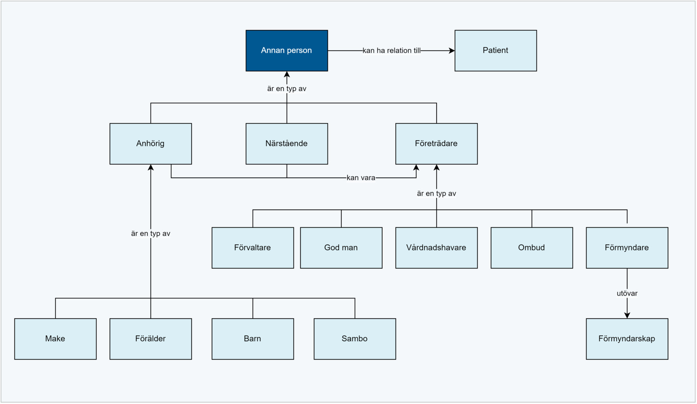
NIM, begreppsmodell

Slide 7
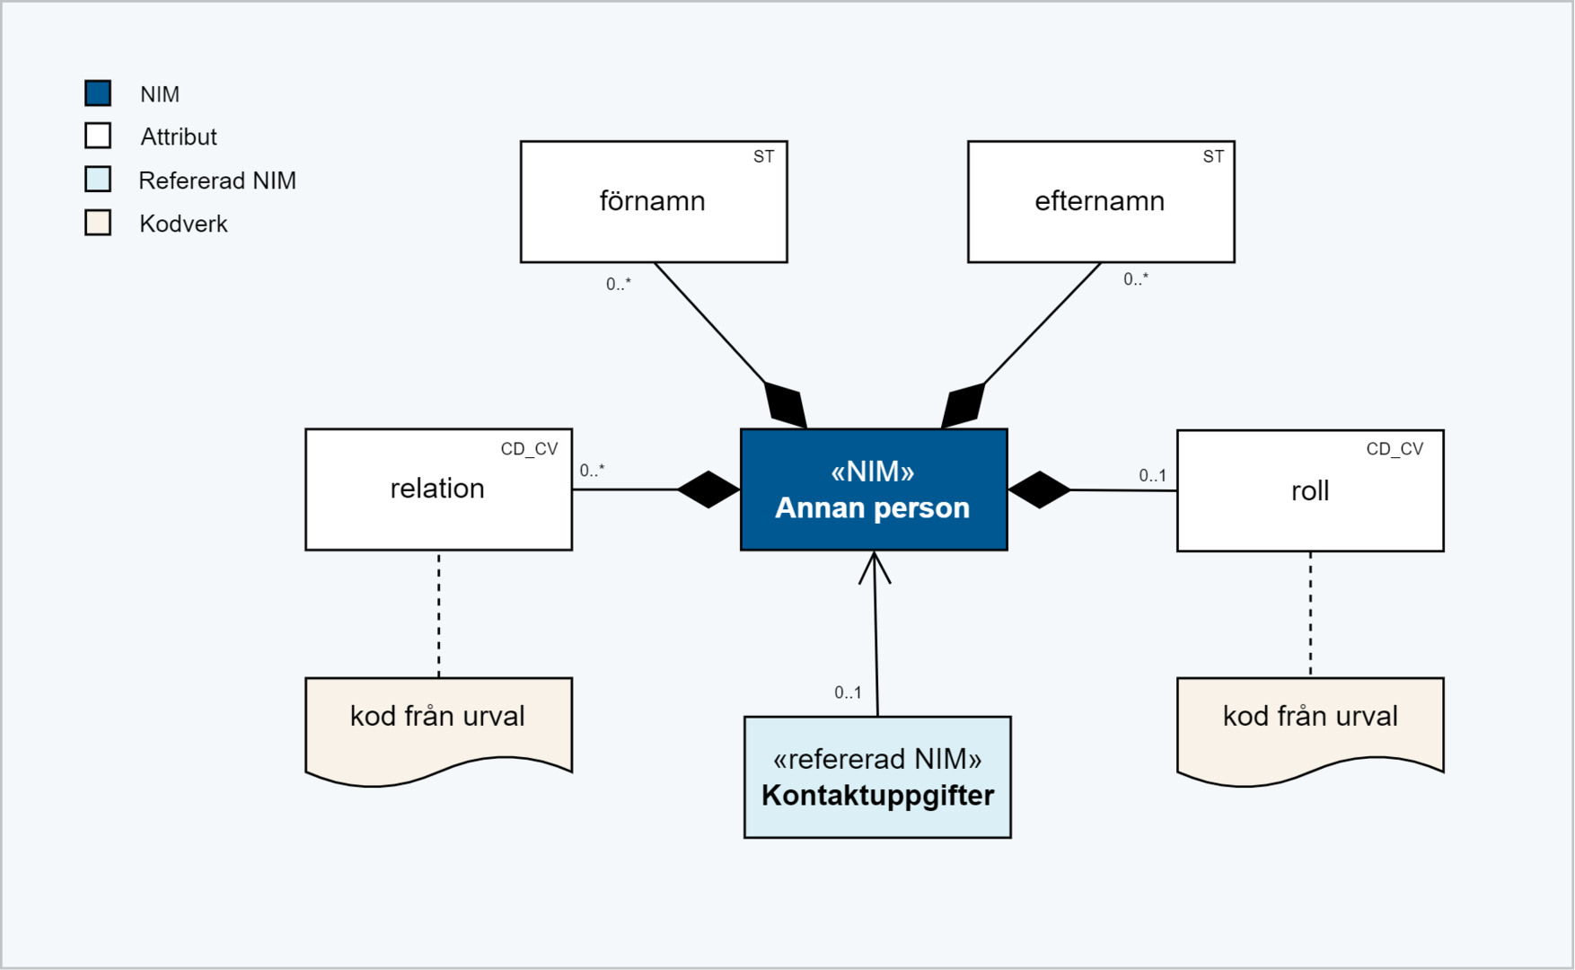
NIM, informationsmodell

Slide 8
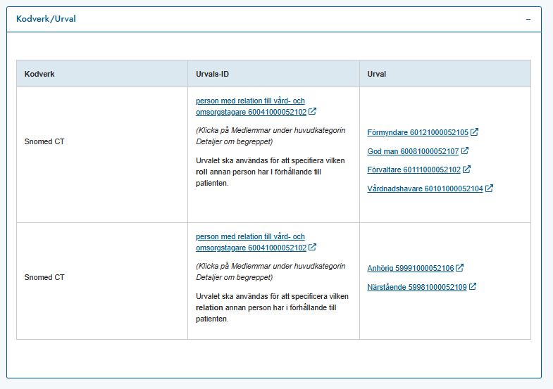
Urval Annan person

Slide 9
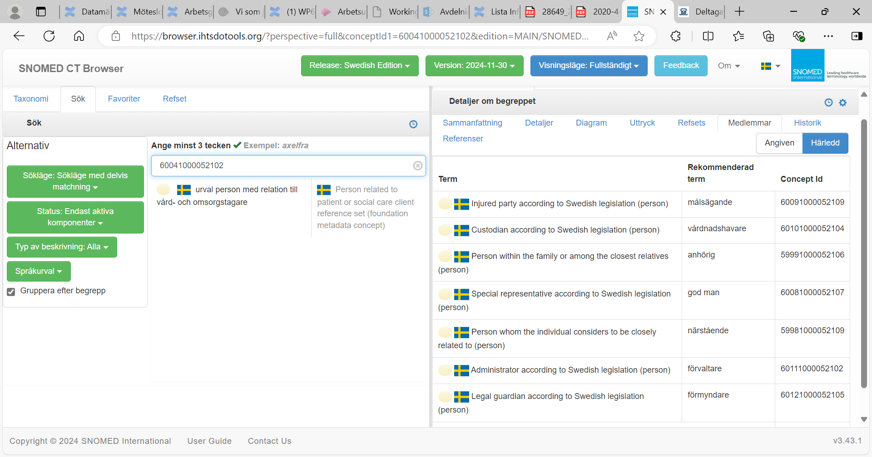

Slide 10
Informationsspecifikation för Försäkringskassans intyg 2021
Klassen annan person håller information om en person som på något sätt är relaterad till patienten men som inte är patienten eller hälso- och sjukvårds personal.
Exempel på annan person är anhörig, närstående eller företrädare.
Det kan också vara en målsägande, som enligt lagen (1991:1129) om rätt- psykiatrisk vård i vissa fall ska ges möjlighet att bli underrättad till exempel när en patient som är föremål för rättspsykiatrisk vård har lämnat vårdenheten utan tillstånd. De exempel som ges här är sådana som särskilt pekas ut som personer som det ska finnas dokumentation om i tillämpliga fall.
Det finns även möjlighet att dokumentera icke identifierade eller namngivna personer i patientens omgivning genom att utelämna relationen till klassen person. Ett exempel på en anonym person kan vara en polis som framför en vårdbegäran för patientens räkning.

Slide 11
Deltagande
Deltagande - Socialstyrelsen
Klassen deltagande håller information om på vilket sätt en viss innehavare av roll (exempelvis hälso- och sjukvårdspersonal), organisation eller resurs deltar i ett visst givet sammanhang. Exempel på deltagande är att en hälso- och sjukvårdspersonal deltar i aktiviteten kirurgiskt ingrepp i egenskap av utförare.

Slide 12
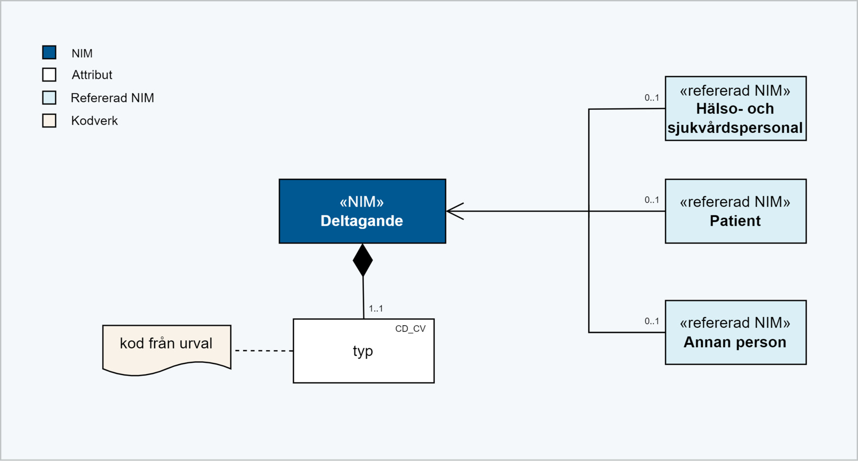
NIM, Deltagande

Slide 13
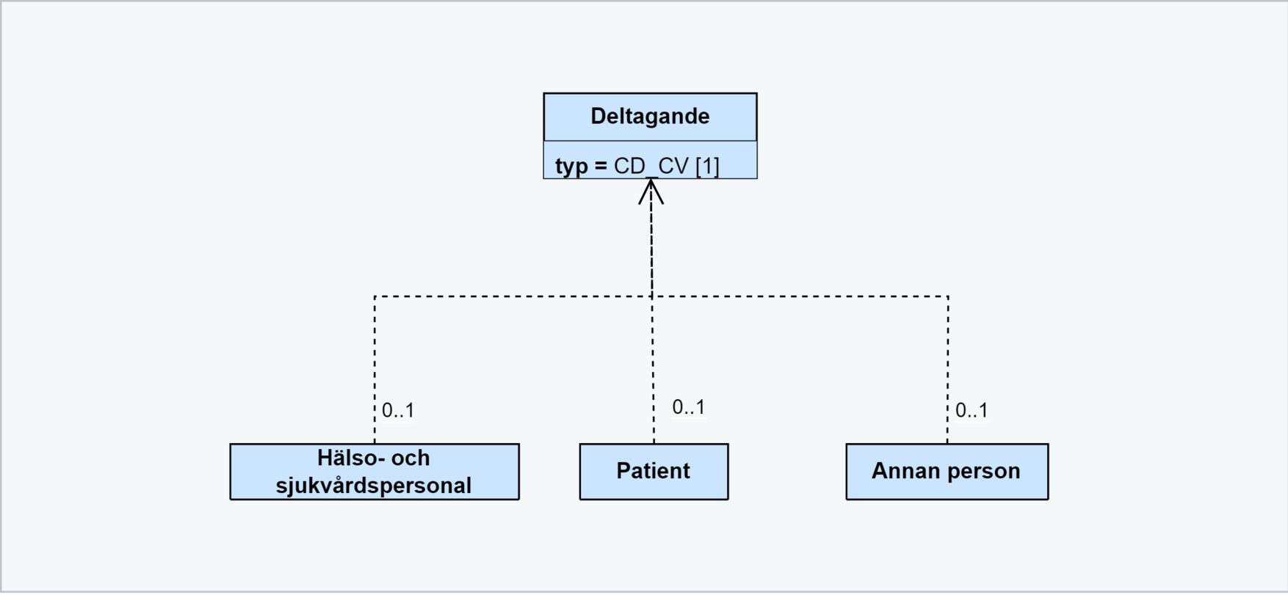
NIM, informationsmodell

Slide 14
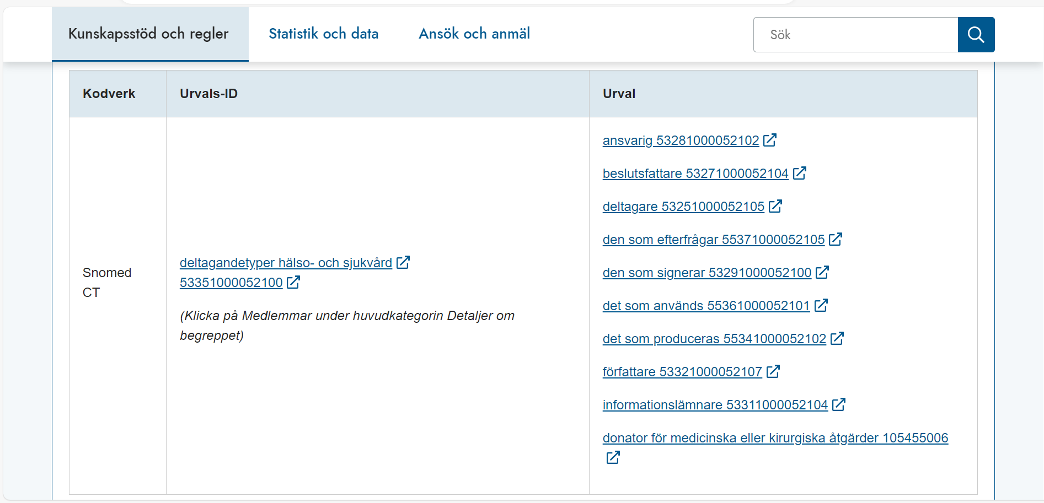
Urval Deltagandetyper
annan_kalla_observation ?

Slide 15
Deltagande, begrepp informationslämnare/annan person?
Intyg 2021 - generisk informationsmodell.jpg (3290×2063)

Slide 16
Hur går vi vidare?
Behöver vi fler möten?
  Bokar nytt möte för genomgång av sammanställning
  Titta gärna på om Snomed CT-urvalet är tillräckligt för era intyg samt om det behöverfinnas koppling till organisation för informationslämnare utan att gå via Annan person
Styrkt identitet –status
  Vi skickar underlag till Pernilla

